Slide 1
Инструкция по регистрации экспертов

Slide 2
Эксперт может зарегистрироваться самостоятельно с главной страницы сайта (по адресу at.somc.ru), Если учреждение регистрирует эксперта, необходимо связаться с модератором, чтобы он присвоил работнику статус эксперта в административной панели.

Slide 3
Регистрация эксперта возможно только с использованием его личной почты в качестве логина.
Адрес электронной почты учреждения уже является логином учреждения.

Slide 4
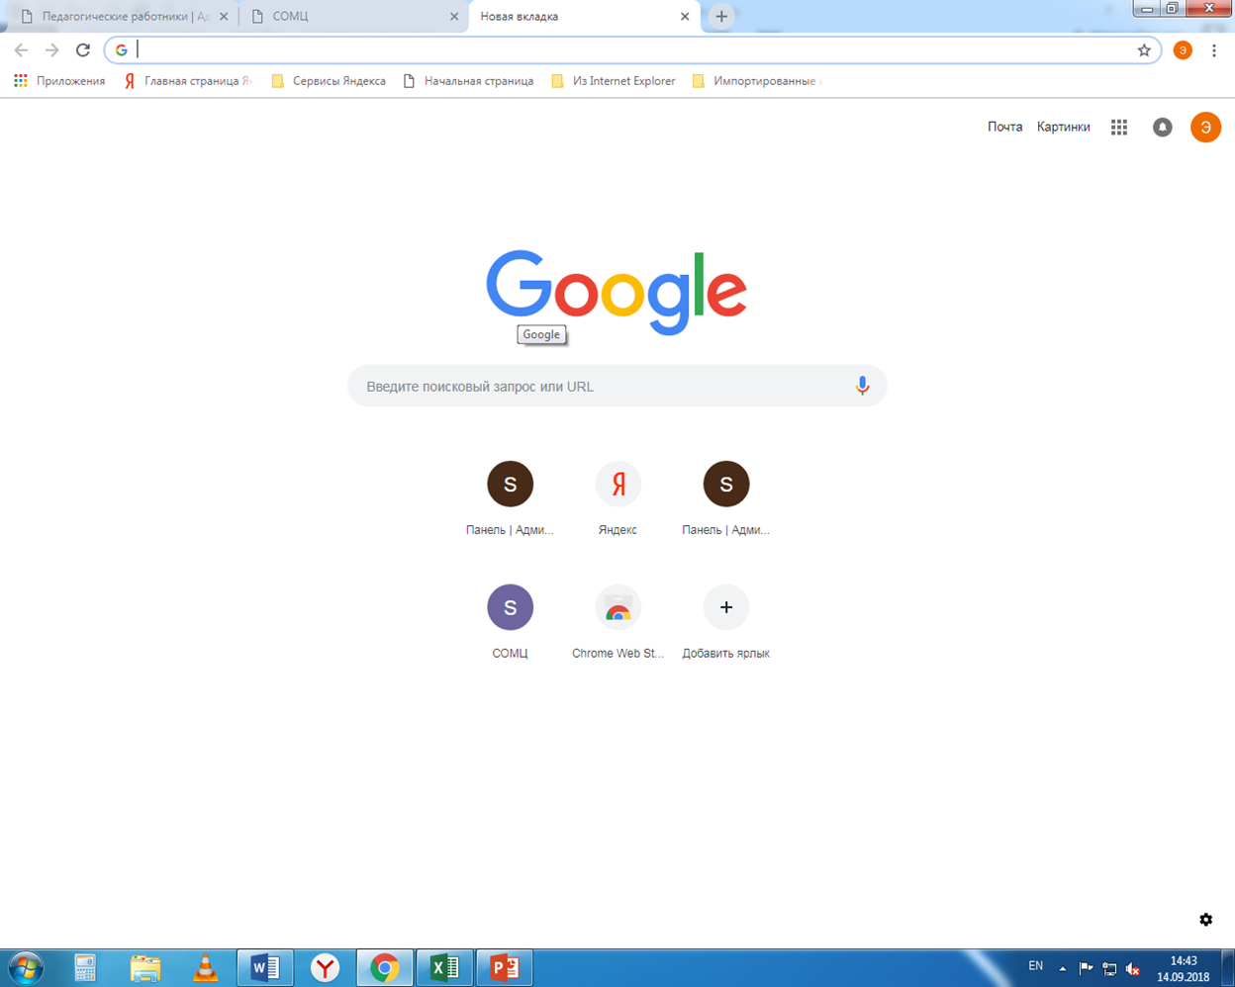
В адресной строке укажите адрес сайта: at.somc.ru

Slide 5
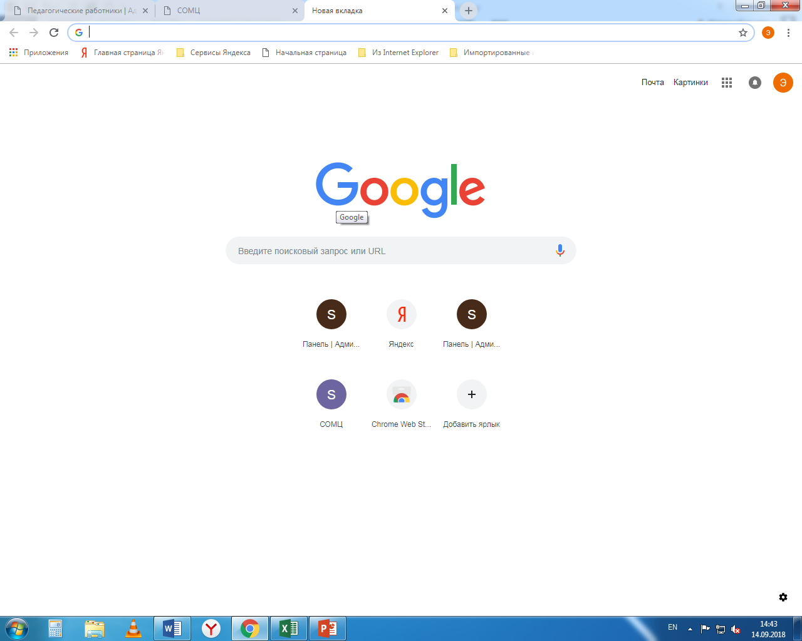
АДРЕСНАЯ СТРОКА НАХОДИТСЯ СВЕРХУ

Slide 6
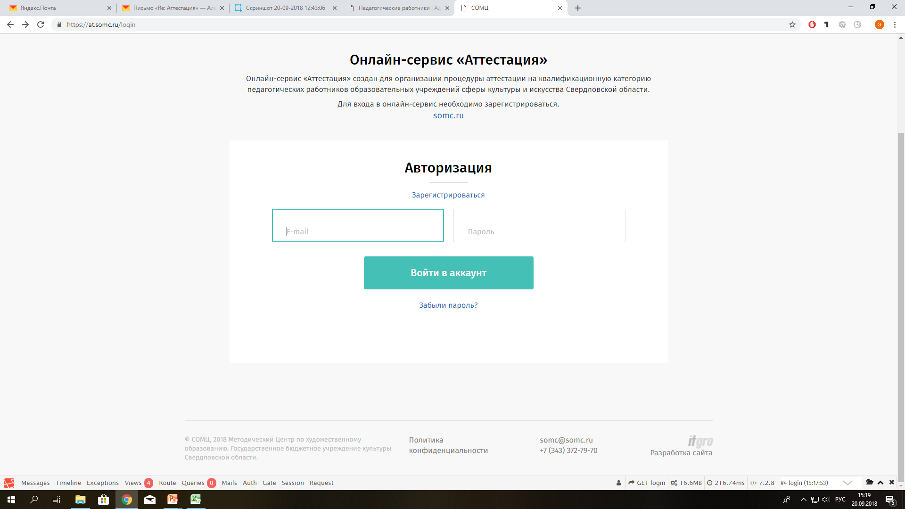
Кликните по ссылке «зарегистрироваться»

Slide 7
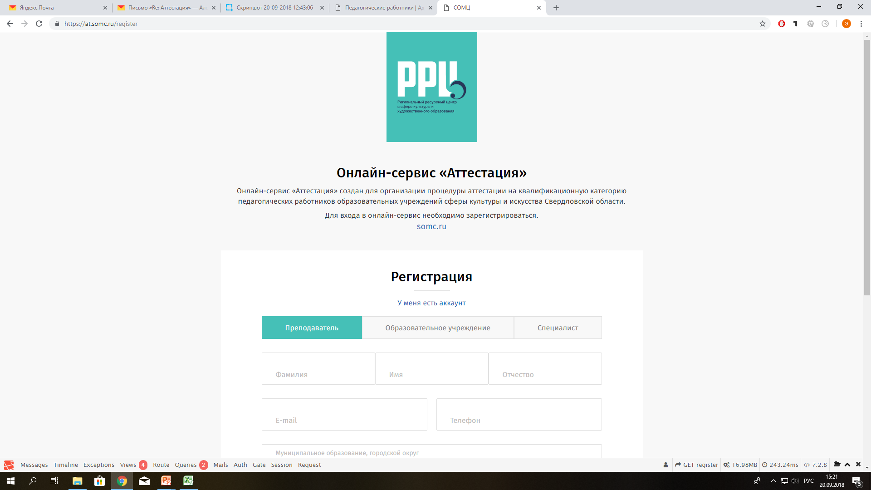
На странице регистрации выберите «Специалист»

Slide 8
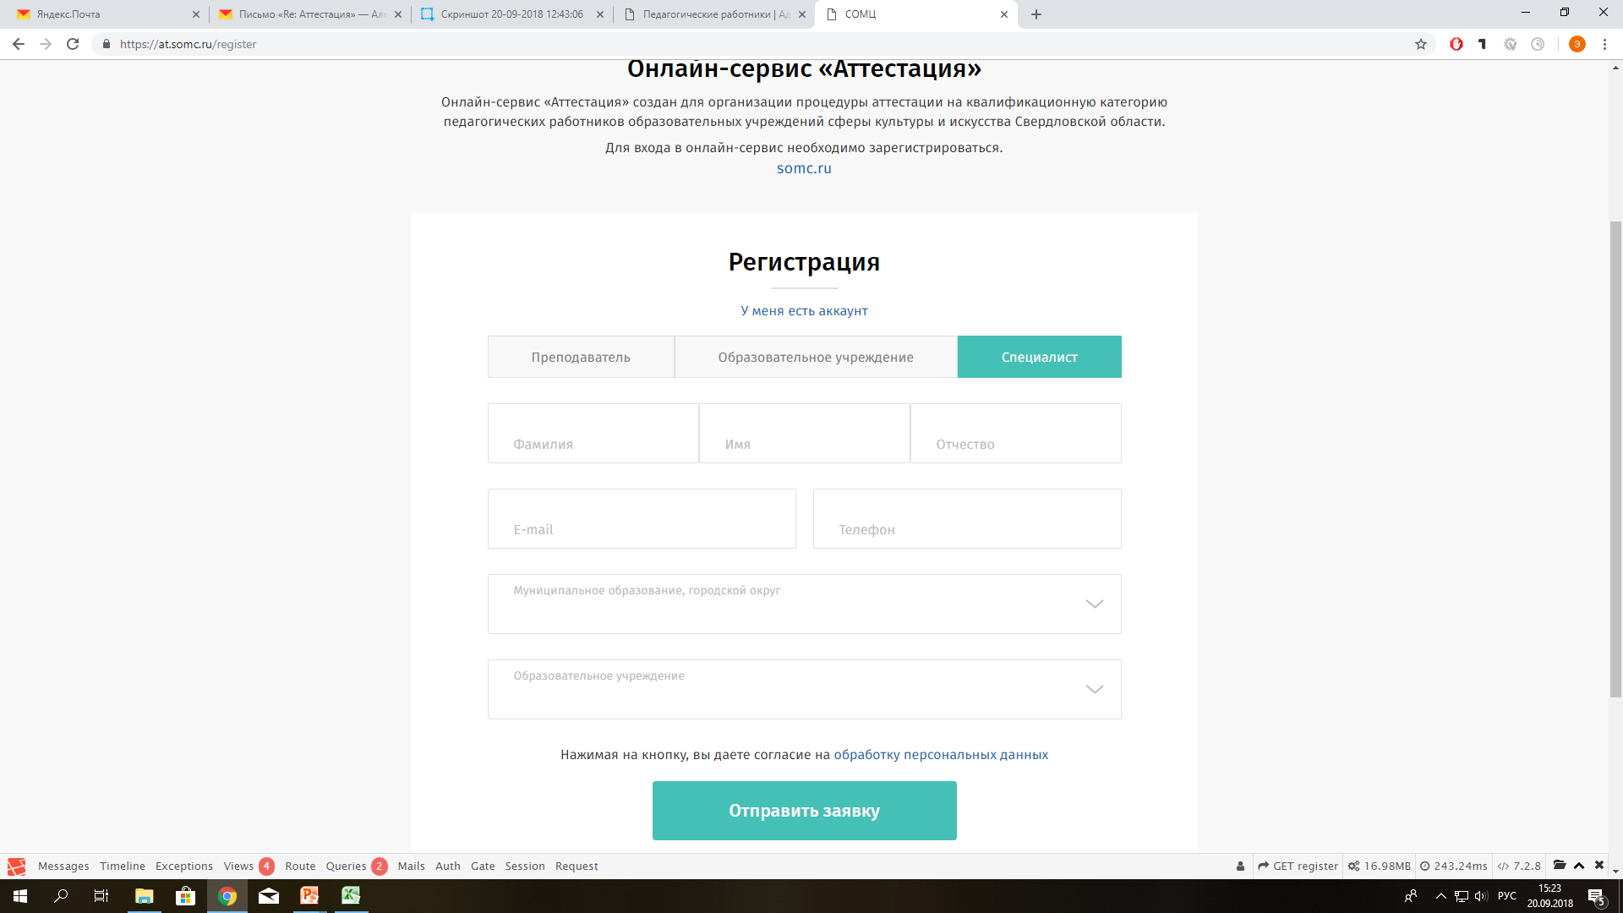
Заполните поля и нажмите «отправить заявку»

